Slide 1



CONTROL DE CALIDAD DE SOFTWARE
M.C. Margarita Carmina García López

Slide 2
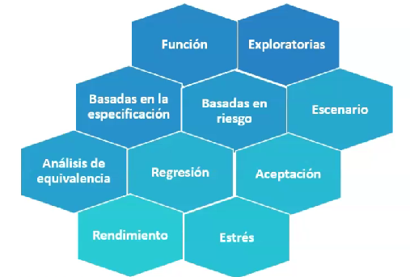
Técnicas de Prueba de Software

Slide 3
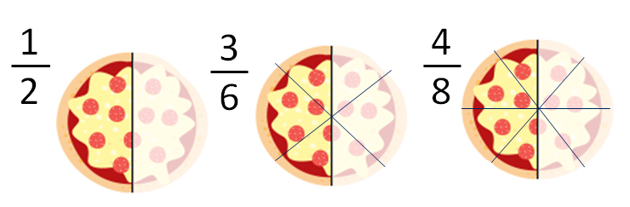
Análisis de Equivalencia
OBJETIVO
Reducir la cantidad de pruebas
Dividir los datos para elegir los más representativos
VENTAJAS
Permite verificar un comportamiento correcto con menos cantidad de pruebas
DESVENTAJAS
Se pueden obviar defectos provocados por datos no elegidos
USO
Verificar comportamientos de campos numéricos
Verificar comportamiento de funcionalidades con muchas variables

Slide 4
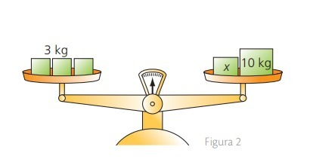
No siempre se puede probar con todos los campos
Se elige una muestra representativa
Ejemplo: Transacciones bancarias

Slide 5
Pruebas de Escenario
OBJETIVO
Probar situaciones que se presentan en la vida real
VENTAJAS
Permite verificar que la aplicación actúa según lo esperado en el día a día
DESVENTAJAS
El abuso de la técnica puede llegar a plantear escenarios irrealistas
USO
Probar aplicaciones en las que se deben contemplar muchas reglas de negocio y combinaciones de datos

Slide 6

Ejemplo: aplicación bancaria
Préstamo aprobado
Préstamo concedido
Atraso por parte del cliente
Pago extraordinario
Se edifican escenarios basados en las posibilidades del día a día
Permite combinar escenarios
No buscar defectos

Slide 7
Pruebas de Regresión
OBJETIVO
Detectar defectos producidos por los cambios realizados a una aplicación
VENTAJAS
Permite verificar que las funcionalidades anteriores de la aplicación continúan funcionando correctamente
DESVENTAJAS
Es inviable verificar todas las funcionalidades de la aplicación por cada cambio efectuado
USO
Probar aplicaciones modificadas

Slide 8
Ejemplo
Aplicación en mantenimiento (ya en producción)
Garantizar que las funciones existentes sigan funcionando después del cambio
Elegir funcionalidades críticas
Se puede combinar la prueba de regresión con la prueba basada en riesgo

Slide 9

Pruebas de Aceptación
OBJETIVO
Validar que la aplicación cumple los requerimientos acordados
VENTAJAS
Permite la retroalimentación del usuario final sobre el comportamiento de la aplicación
DESVENTAJAS
El alcance de las pruebas no es garantizado (depende de la experiencia del usuario)
USO
Se deben usar antes de poner las aplicaciones en producción

Slide 10

Se emplea cuando ya se han agotado los procesos de desarrollo y de las pruebas funcionales
Antes de poner la aplicación en producción
Se emplea mucho en metodologías ágil (Scrum)
Retroalimentación temprana

Slide 11
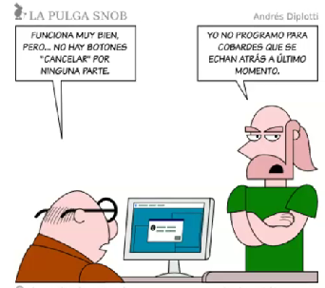
Situación:

Slide 12
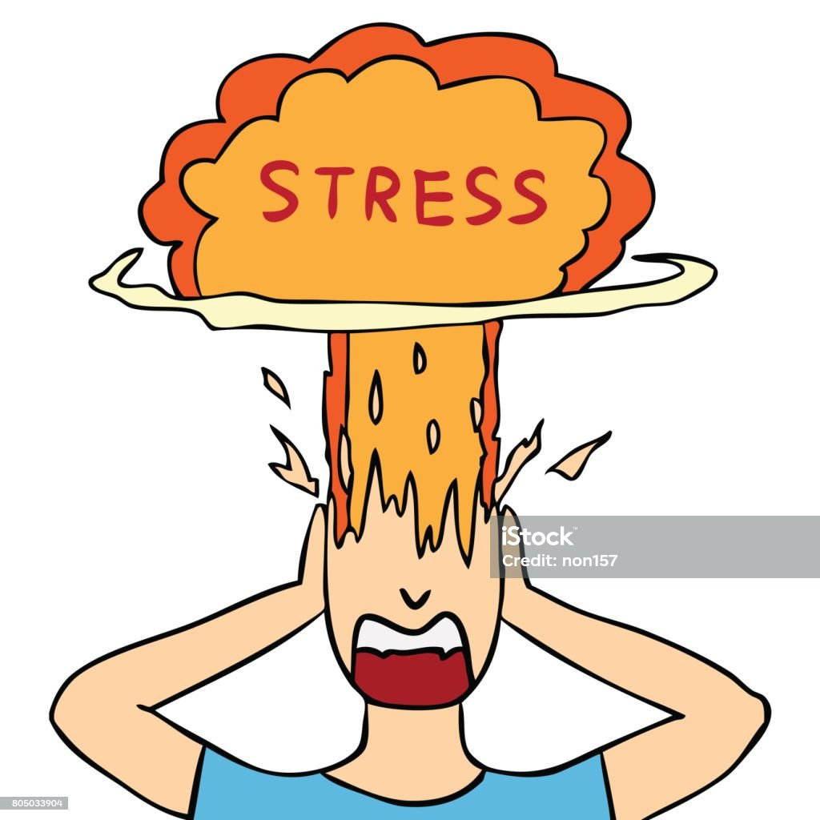
Prueba de Estrés
OBJETIVO
Determinar la robustez de la aplicación mediante la prueba más allá de los límites del funcionamiento normal
VENTAJAS
Permite identificar las debilidades que presentará la aplicación cuando se encuentre en producción
DESVENTAJAS
Se detectan defectos que son difíciles de reproducir y corregir
Se requiere personal especializado para su ejecución
USO
En aplicaciones de uso simultaneo por muchos usuarios

Slide 13

Maneja situaciones de caos o incertidumbre
Situaciones anormales
Servidores sin energía eléctrica
Bloqueo de puertos
Es una prueba importante de emplear antes de la salida a producción de la aplicación

Slide 14
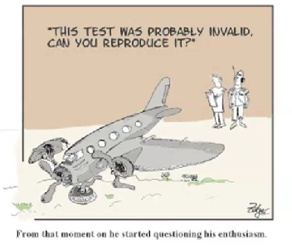
Situación:

Slide 15
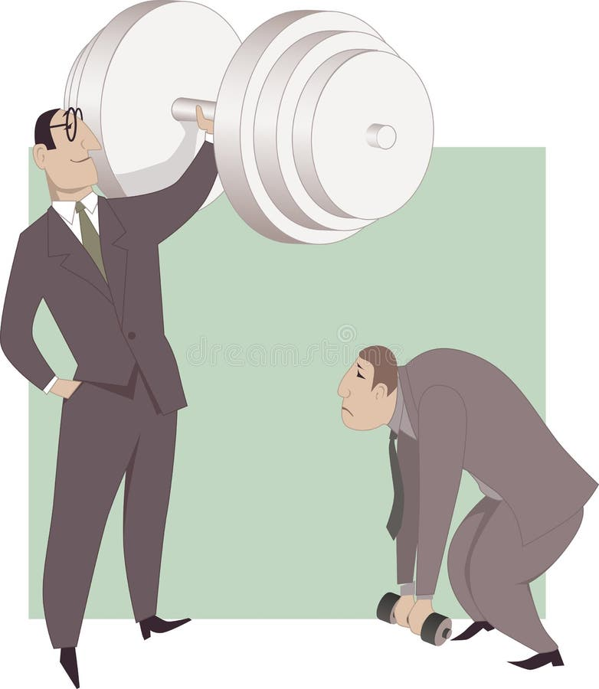
Pruebas de Rendimiento
OBJETIVO
Determinar el comportamiento del sistema en condiciones normales y previstas de carga máxima
VENTAJAS
Ayuda a identificar la capacidad máxima de funcionamiento de una aplicación
Ayuda a identificar cuellos de botella, determinando qué causa la degradación

Slide 16
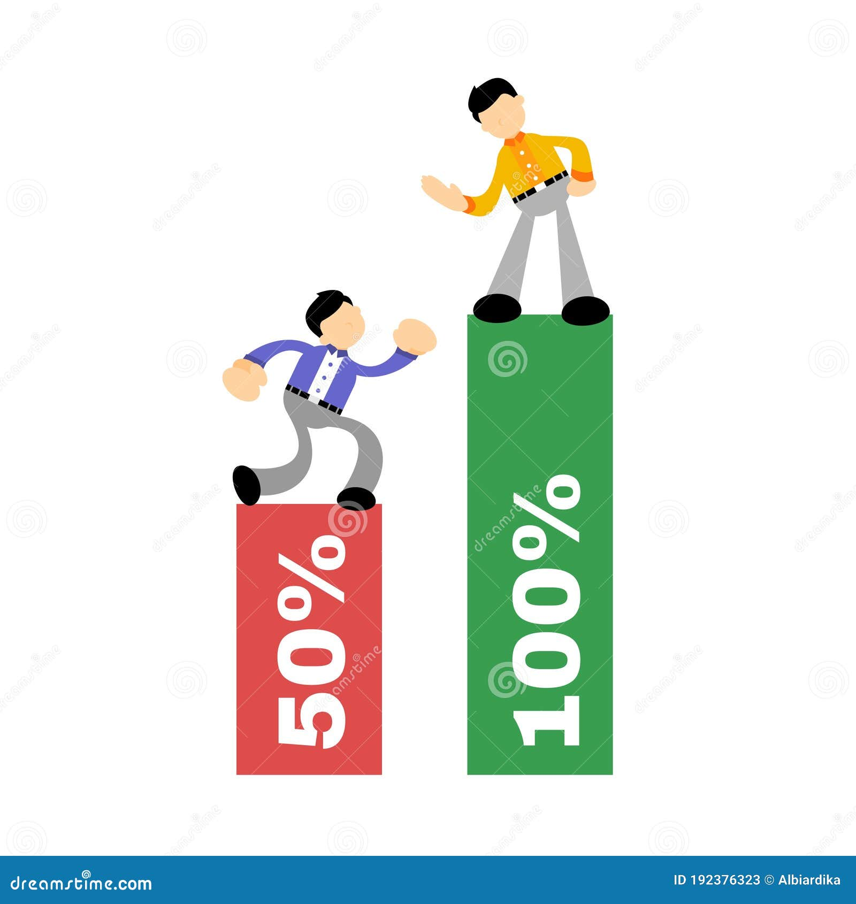
DESVENTAJAS
Requiere personal especializado para la ejecución
Difícil análisis de los defectos detectados
USO
En aplicaciones que van a ser empleadas simultáneamente por muchos usuarios y que manejan gran volumen de datos
Obligar a la aplicación a hacer múltiples funciones al mismo tiempo

Slide 17
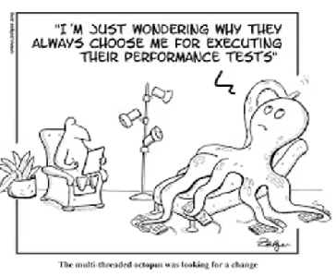
Situación:

Slide 18

Rendimiento vs Estrés
RENDIMIENTO
Ambiente controlado
Paso de cargas (baja a alta)
P/E: Simular la conexión simultanea de 1000 usuarios
ESTRÉS
Acontecimientos azarosos
Caos, imprevisibilidad
P/E: Apagar o reiniciar los servidores o bloquear puertos

Slide 19

Pruebas Manuales
Proceso de probar manualmente el software para encontrar defectos
Requiere de un tester que desempeñe el papel de usuario final
El tester debe emplear la mayoría de las características de la aplicación para garantizar un comportamiento correcto
Ejemplos
Pruebas exploratorias
Pruebas de función
Pruebas de aceptación

Slide 20

Se emplea la aplicación para comprobar que funciona correctamente
Es el proceso más común
No requiere herramientas especializadas
Persona con conocimiento de pruebas y conocimiento de la aplicación

Slide 21
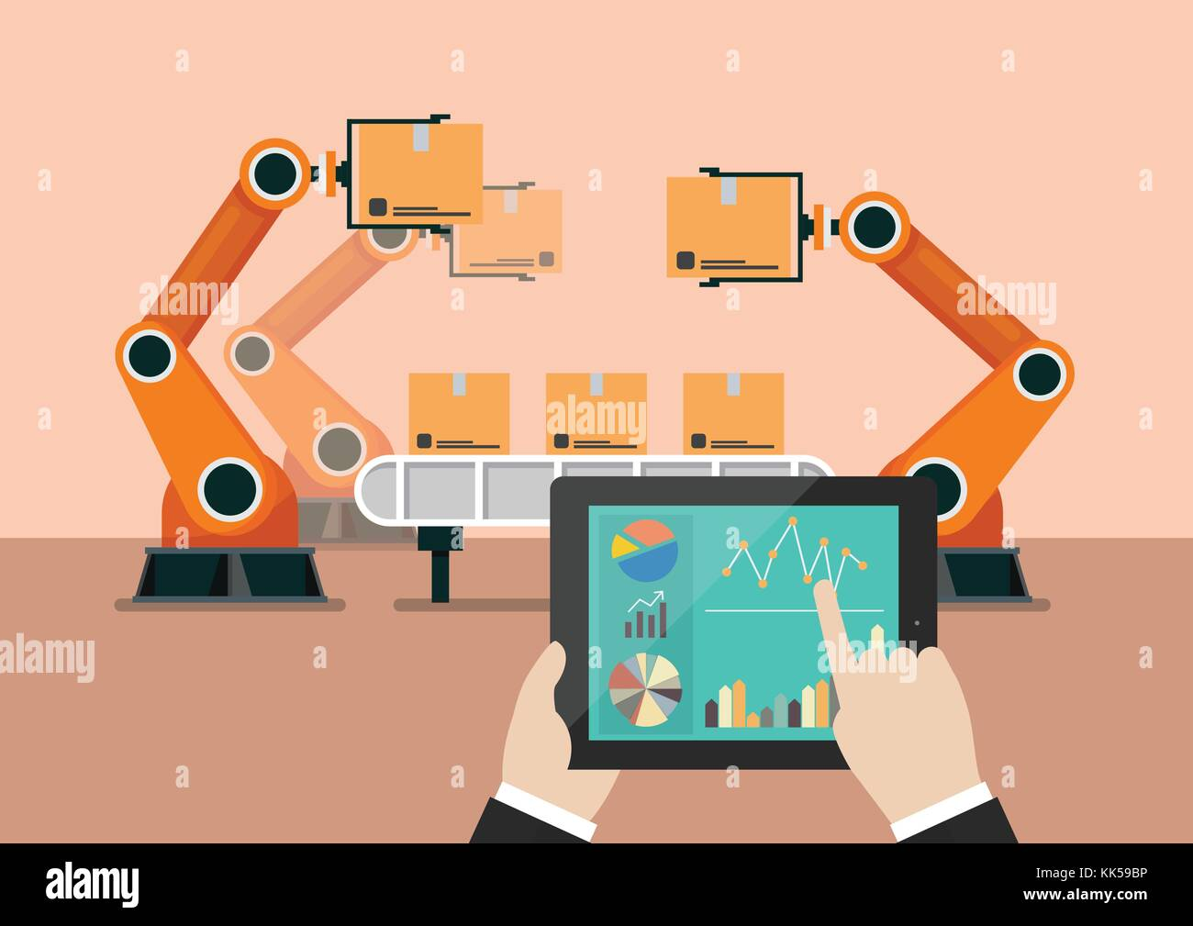
Pruebas Automatizadas
Uso de un software especial (independiente del software que se quiere probar) para controlar la ejecución de las pruebas y la comparación de los resultados reales con los resultados esperados
Ejemplos:
Pruebas de estrés
Pruebas de rendimiento
Pruebas de regresión

Slide 22
En el software especial se carga una batería de pruebas previamente diseñadas
La computadora ejecuta las pruebas sin intervención humana
Algunas pruebas se pueden ejecutar de forma manual y automática (pruebas de regresión)
Emplear las pruebas automatizadas permite probar más escenarios con diferentes datos en menos tiempo
Elimina errores cometidos por cansancio humano

Slide 23

EXAMEN (MIERCOLES 20/09/2023)
Empieza 7:15
Termina 8:45
Examen teórico
Opción múltiple
20 incisos

